Slide 1
졸업 작품 발표
게임 소프트웨어
B577008 김태준

Slide 2
목차
자기 소개
졸업 작품 소개
취업 준비 하면서
게임 소프트웨어 학과
학교 생활 하면서 못해본 것들

Slide 3

1. 자기 소개
홍익대학교 게임 소프트웨어(졸업 예정)
속초 고등학교(졸업)
Phone: 010 – 5224 – 0207
Kakao ID : zzaxowns
E-mail: zzaxowns@naver.com
Blog: https://blog.naver.com/zzaxowns
Github: https://github.com/zzaxowns
김태준
KIM TAE JUN
Programming Language
Used Engine
Reward
C/C++
Unity
- 게임 학부 공모전 기획부분 은상(2016)
C#
Unreal
- 게임 학부 공모전 기획 부분 우수상(2021)
Python
DirectX11
- 이달의 블로그 에디터 픽 (2019년 12월)
- 네이버 게임 인플루언서 등록(2020년 4월)

Slide 4
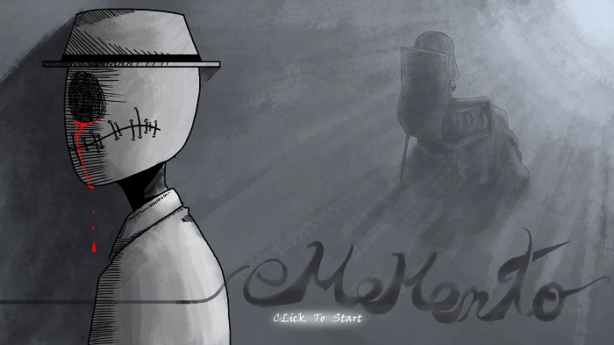
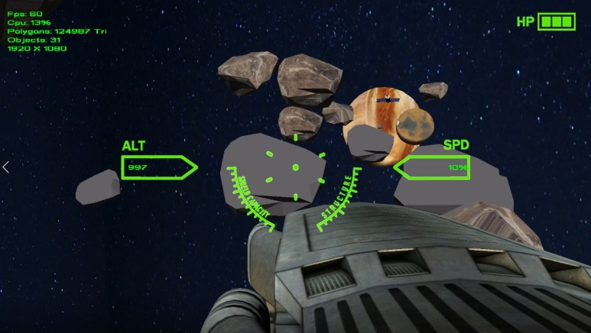
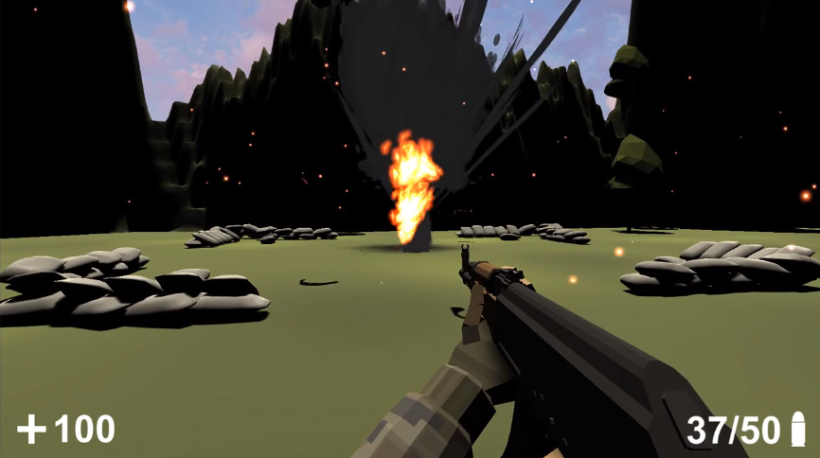
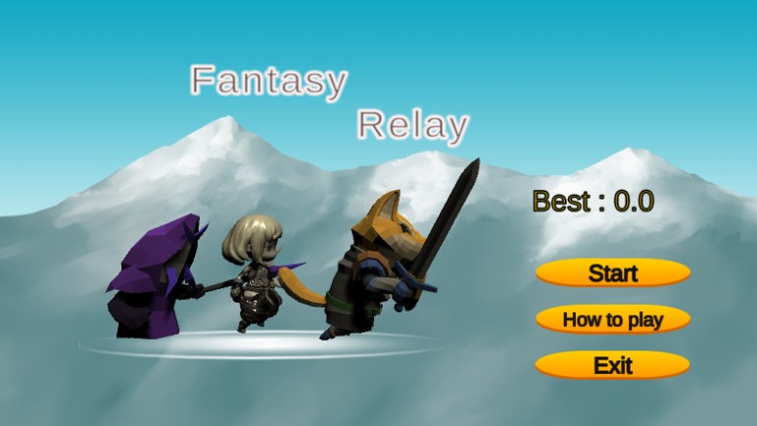
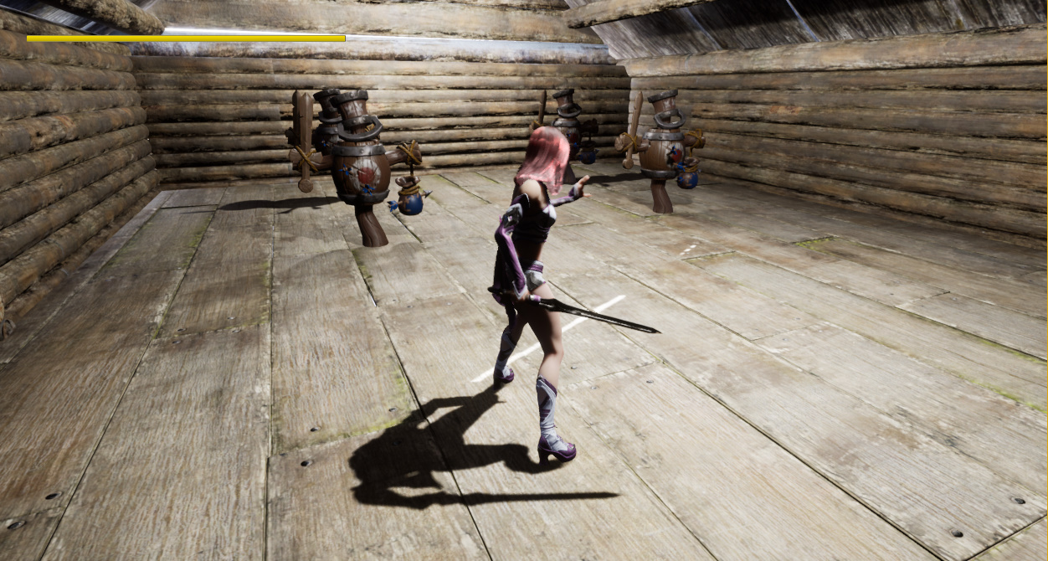
1. 자기 소개
(기획자?)
(개발자?)
(개발자 !!!)

Slide 5
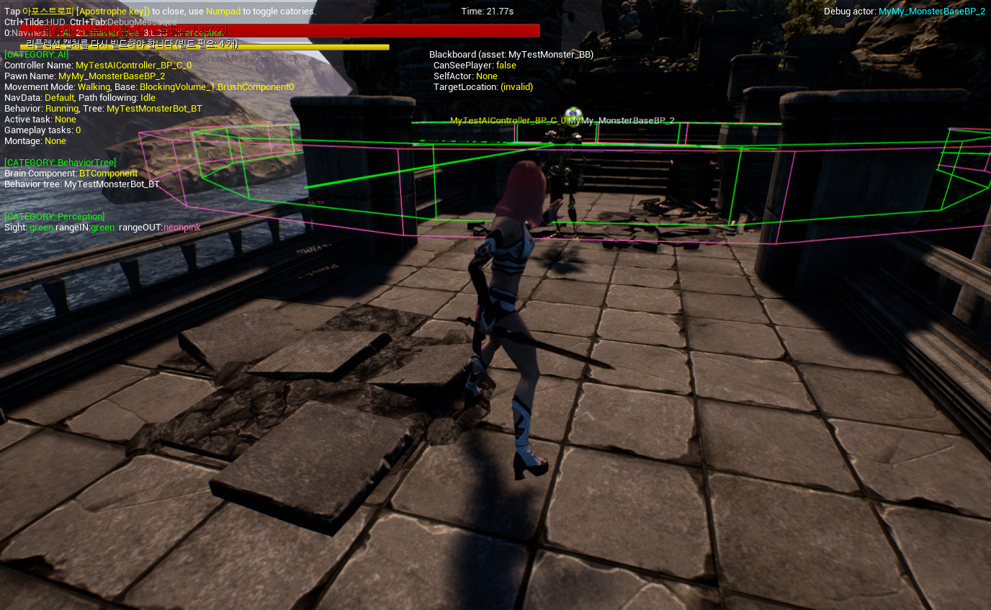
2. 졸업작품 소개
항목 | 설명
게임 이름 | RPG Unreal Project
엔진 | Unreal Engine 4
장르 | RPG | 플랫폼 | PC
게임 내용 | C++ 개발로 RPG 기능 구현에 중점을 둔 프로젝트

Slide 6

2. 졸업작품 소개
새로운 시도
Unity 사용 경험
DirectX11 경험
언리얼 로고: https://commons.wikimedia.org/wiki/File:Unreal_Engine_logo_and_wordmark.png

Slide 7
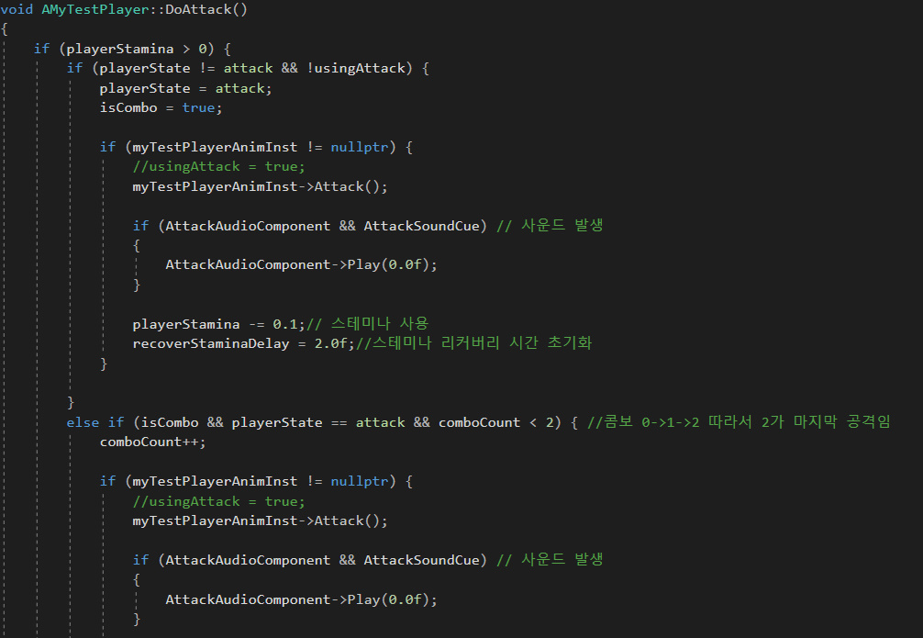
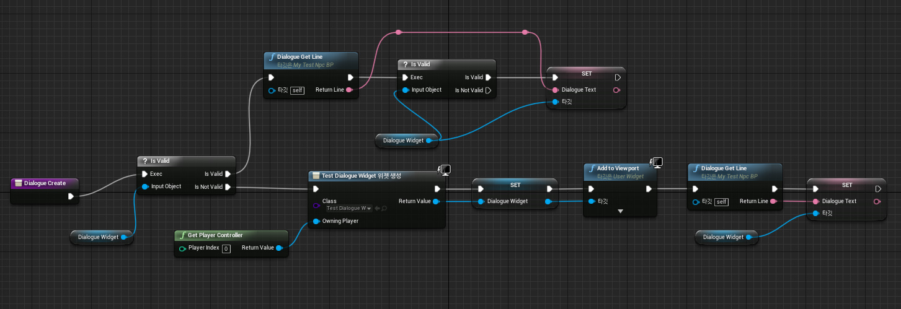
2. 졸업작품 소개
(블루프린트)
(C++)

Slide 8
2. 졸업작품 소개
(C++ 코드)
접근 및 참조
변수
(블루프린트)

Slide 9
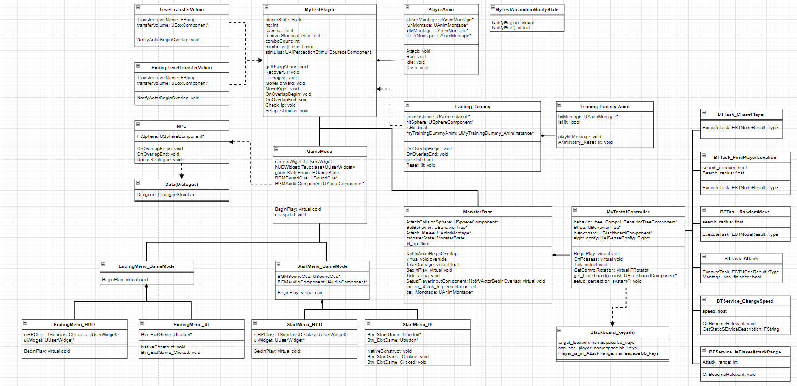
2. 졸업작품 소개

Slide 10
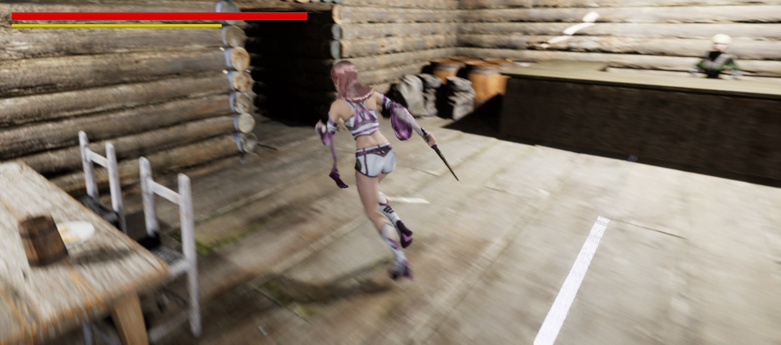
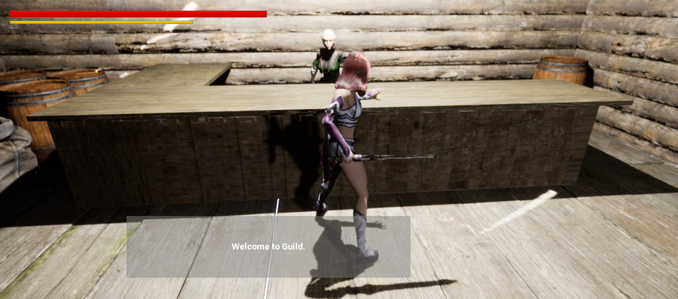
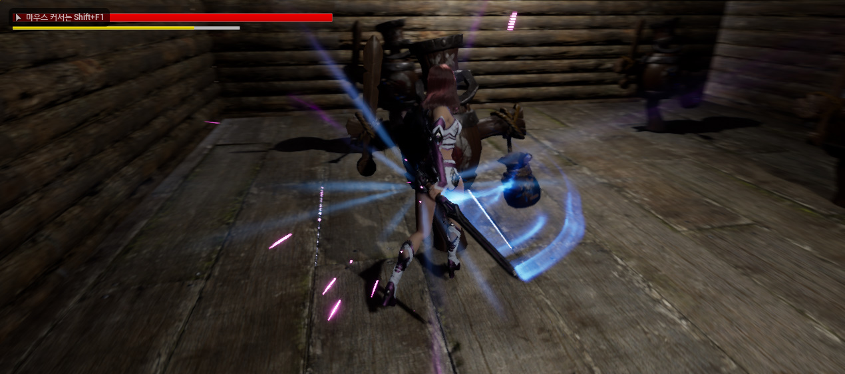
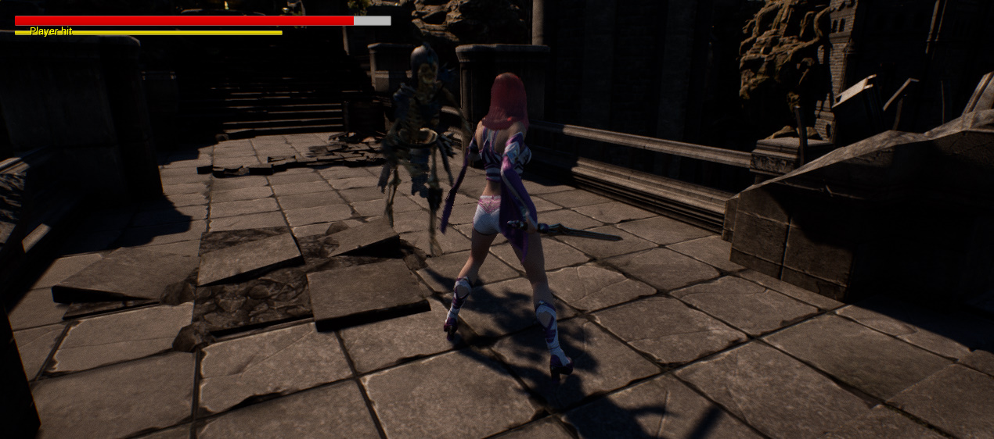
2. 졸업작품 소개
(기본 이동 + 애니메이션)
(NPC와 대화)
(노티파이 + 스테미나 시스템)
(몬스터 AI, 패턴 구현)

Slide 11
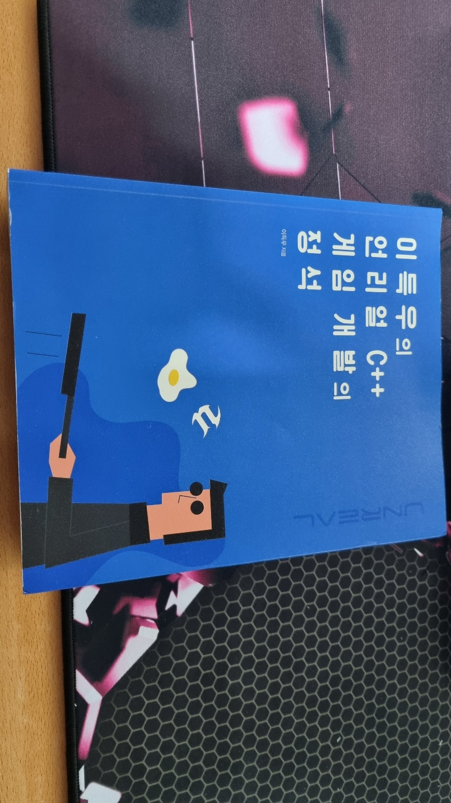

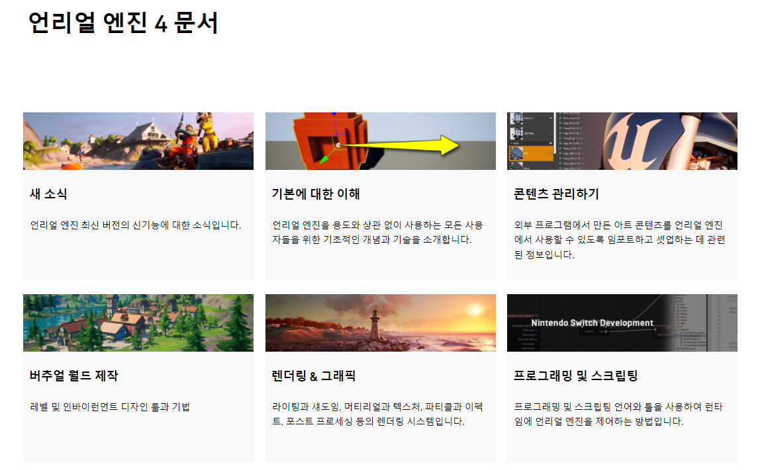
2. 졸업작품 소개
공식 사이트
유튜브
이득우의 언리얼 C++
https://docs.unrealengine.com/4.27/ko/
유튜브 이미지: https://kr.freepik.com/free-icon/youtube-logo_810912.htm

Slide 12


2. 졸업작품 소개
너무… 허접;
그냥 유니티 쓸껄…
나
??? 언리얼 써봤네?
코드 기반으로 제작했네?
(대충 개발자 찾고 있던 회사)

Slide 13

3. 취업 준비를 하면서
개발 경험 중요!
CS 지식들 중요!
도전….
그렇구나…
직접 겪어보거나 그 상황에 있는 사람이 아니면
느끼지 못하는 위기 의식

Slide 14
3. 취업 준비를 하면서
4학년 1학기 때부터 이력서, 포트폴리오를 넣어본 회사들(스타트업은 제외)
센추리게임코리아
컴투스
NC 소프트
게임듀오
시프트업
게임빌
액션 스퀘어
넷마블 넥서스
넷게임즈
크래프톤
데브시스터즈
데브캣
하이브로
피닉스다트
넥슨
엔픽셀
위메이드
베이글코드
NC 소프트
키글

Slide 15
3. 취업 준비를 하면서
(경험에 기반한 그래프)
(LEVEL5) 대기업 - 게임 개발 경험+ CS + 포트폴리오 +코딩 테스트 + 필기
+ 기업테스트 + 성적증명서(원하는 곳 있음)
(LEVEL4) 중견 - 게임 개발 경험+ CS + 포트폴리오 + 코딩 테스트
+ 필기 + 성적증명서(원하는 곳 있음)
(LEVEL3) 중소(네임드 게임) - 게임 개발 경험+ CS + 포트폴리오 + 코딩 테스트
(LEVEL2.5) 중소(마이너 게임) – 게임 개발 경험 + CS + 포트폴리오
(LEVEL2) 중소 - 게임 개발 경험+ CS + 포트폴리오
(LEVEL1) 스타트업 – 게임 개발 경험 + CS + 포트폴리오

Slide 16
3. 취업 준비를 하면서
포트폴리오 + 게임 개발 경험 + CS
코딩 테스트
필기 테스트
성적 증명서
기업 테스트

Slide 17
3. 취업 준비를 하면서
1. 포트폴리오 + 게임 개발 경험 + CS
Profile
사용가능 언어/ 툴/ 수상이력/ 연락처+ 사진
목차
포트폴리오
제목, 개요, 사용 엔진, 언어, 개발 기간
문제점 + 해결 / 개선 경험
개발 내용
추가 사항
그 외의 활동 이력

Slide 18
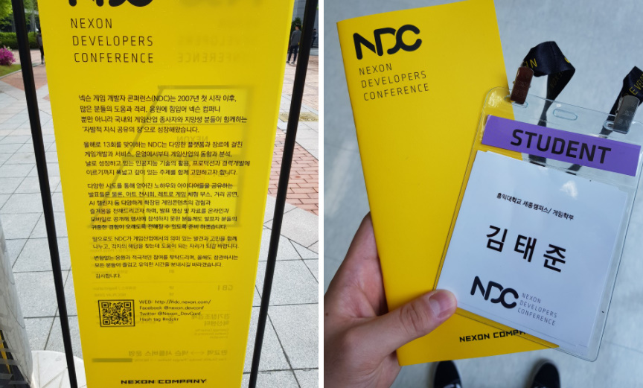
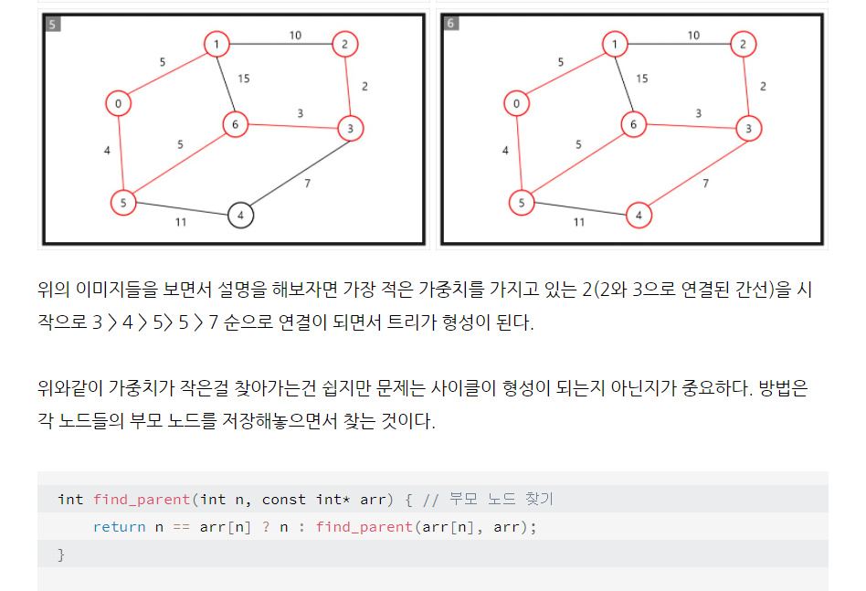
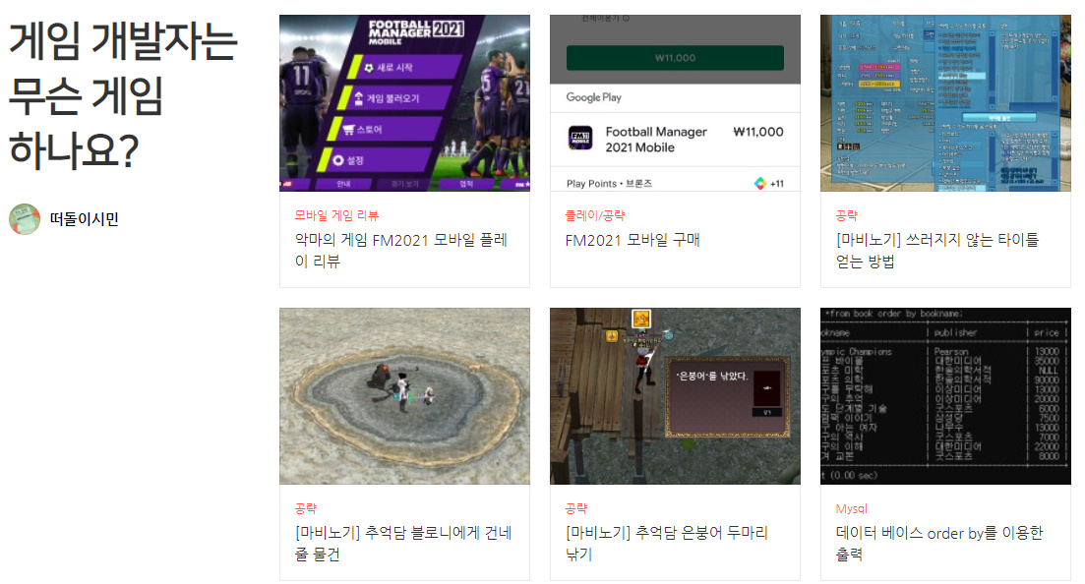
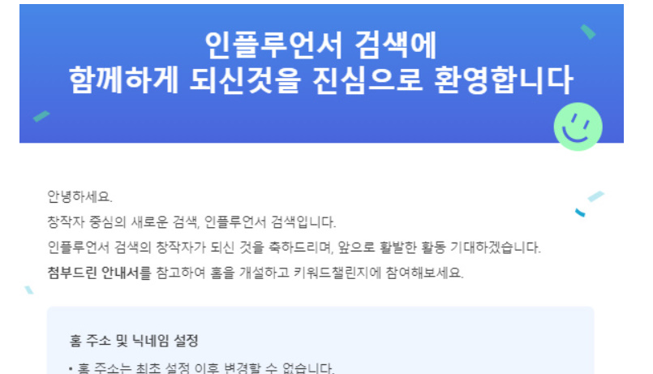
3. 취업 준비를 하면서
1. 포트폴리오 + 게임 개발 경험 + CS

Slide 19
3. 취업 준비를 하면서
1. 포트폴리오 + 게임 개발 경험 + CS
객체지향
DB
알고리즘
그래픽스
컴퓨터 사이언스
(CS)
자료구조
주력 언어
네트워크
소프트웨어 공학론
수학
OS
산업기사 자격증

Slide 20



3. 취업 준비를 하면서
1. 포트폴리오 + 게임 개발 경험 + CS
해시는~~~입니다.
해시???
해시는~~~입니다.
Open Address / Close Chain
C++ 에서는 map / unordered map …

Slide 21
3. 취업 준비를 하면서
2. 코딩 테스트
최적의 풀이(?)
알고리즘
코딩 테스트
풀이의 방향성
자료구조
잘 푸는가

Slide 22
3. 취업 준비를 하면서
3. 필기 테스트
(LEVEL5) 대기업 - 게임 개발 경험+ CS + 포트폴리오 +코딩 테스트 + 필기 + 기업테스트 + 성적증명서
(LEVEL4) 중견 - 게임 개발 경험+ CS + 포트폴리오 + 코딩 테스트+ 필기 + 성적증명서(원하는 곳 있음)
4년 동안 배운 CS 전부 등장

Slide 23
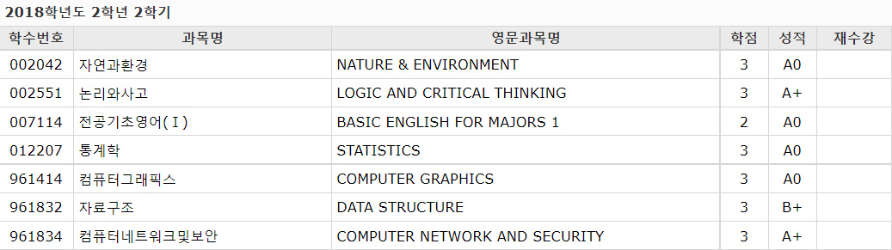
3. 취업 준비를 하면서
4. 성적 증명서(민원 24 가면 뽑을 수 있다)
1순위 : 어떤 과목을 이수했는가
성적은 적혀 있는데… 안 볼 수 있나?

Slide 24

3. 취업 준비를 하면서
5. 기업 테스트
넷마블 넥서스 면접 때…

Slide 25
4. 게임 소프트웨어 학과
게임 업계 취업 선
RACE
취업 출발 선
게임 소프트웨어 학과
일반 컴퓨터 공학과,
소프트웨어 공학과
개인 노력
게임 학원
고등학교

Slide 26



4. 게임 소프트웨어 학과
(졸업한 자)
개발자 필요
(2% 부족한 취준생)

Slide 27
5. 학교 생활 하면서 못해본 것들
동아리 활동 더 열심히 할껄…
게임 라이브할 정도로 만들어볼껄…
서버 실습 왜 안들었을까…
교외 공모전 시도는 많이 했지만, 더 노력하면 성공하지 않았을까…
군대를 산업체로 갈껄…
연애…

Slide 28
Q & A

